Slide 1


Slide 2






تعيين تلميذ(ة) للإجابة
توجيهات و شرح التعليمات
عرض فيديو
المرور بين الصفوف للمساعدة و تصحيح الإنجازات
عمل في ثنائيات
نهاية الشريط، المرور إلى الشريحة الموالية.

Slide 3

تنظيم حصص الأسبوع
اليوم 4 -
اليوم1 -
أنشطة اعتيادية (10د)
ورشة القراءة: استثمار النص (50د)
إملاء (25د)
أنشطة اعتيادية (10د)
معجم (25د)
ورشة الاستماع والتحدث (30د)
الكلمات البصرية+ القراءة المشتركة(20د)
اليوم 5 -
اليوم2 -
أنشطة اعتيادية (10د)
ورشة القراءة (40د)
الإنتاج الكتابي (35د)
أنشطة اعتيادية (10د)
ورشة الاستماع والتحدث 30د)
ورشة القراءة (45د)
اليوم 6 -
اليوم 3 -
ورشة القراءة: الفهم (30د)
إنتاج الكتابي: (30د)
قراءة إثرائية 25 د
أنشطة اعتيادية (10د)
ورشة الاستماع والتحدث (30د)
ورشة القراءة (45د)
Révision
Lecture offerte

Slide 4



هيكلة حصة اليومِ
توظيف المعجم
النص: هيا نعمل!
  قراءات فردية
  استثمار النص
الألف اللينة (1)

Slide 5


عند نهاية الحصة
على الأقل % 80 من المتعلمين سيكونون قادرين على:
توظيف المعجم؛
تعلم إستراتيجية الفكرة الرئيسية باستثمار النص القرائي "هيا نعمل!"؛
رسم الألف اللينة في آخر الكلمات بشكل صحيح.

Slide 6

افتتاح الحصة
افتتاح الحصة -
ترحيب؛
تدبير السلوك؛
نشاط اعتيادي: توظيف مفردات المعجم

Slide 7



مرحبا بكم. سننطلق في حصة اللغة العربية.
اختــتام الحــصة
قراءة
استـماع وتحدث
افتتاح الحصة

Slide 8


ضعوا اللوحة والكراسة في القمطر.
اختــتام الحــصة
قراءة
استـماع وتحدث
افتتاح الحصة

Slide 9


نبدأ بتصحيح الواجب المنزلي. سنستمع لجملكم وتبدون رأيكم. من يقرأ الجمل التي كتبها؟
اختــتام الحــصة
قراءة
استـماع وتحدث
افتتاح الحصة
أَقْرَأُ النَّصَّ.
أُرَكِّبُ جُمَلا بِتَوْظيفِ:
تَطَلَّبَ – اَلْعَمَلُ - كَدَّ

Slide 10

سنتدرب اليوم على توظيف مفردات المعجم. من يذكر بمعجم هذا الأسبوع؟
اختــتام الحــصة
إملاء
قراءة
افتتاح الحصة
أُوَظِّفُ مُفْرَداتِ ٱلْمُعْجَمِ

Slide 11

هذه كلمات تعرفنا عليها هذا الأسبوع. ستتدربون على توظيفها. من يقرأ؟
اختــتام الحــصة
إملاء
قراءة
افتتاح الحصة
طُموحٌ (طَمَحَ يَطْمَحُ) – إِخْلاصٌ (أَخْلَصَ يُخْلِصُ) - إِتْقانٌ (أَتْقَنَ يُتْقِنُ) – عَزيمَةٌ (عَزَمَ يَعْزِمُ)- اَلْكَدُّ (كَدَّ يَكُدُّ)– قوتٌ –أُمْنِيَّةٌ – مِهَنٌ – حِرَفٌ - تَطَلَّبَ – اِسْتَدْعى

Slide 12

خذوا ألواحكم.
اختــتام الحــصة
إملاء
قراءة
افتتاح الحصة

Slide 13

اكتبوا الكلمة المناسبة لإتمام الجملة. أمامكم 20 ثانية.
اختــتام الحــصة
إملاء
قراءة
افتتاح الحصة
يُخْلِصَ - يُتْقِنَ - يَكُدَّ - عَزَمَ - يَتَطَلَّبُ - أَطْمَحُ - أُمْنِيَّةُ
............ مَرْوانَ أَنْ يُصْبِحَ مُهَنْدِسَ روبوتاتٍ.

Slide 14
من وجد الكلمة المناسبة لمعنى الجملة؟ ما رأيكم؟ - صححوا
اختــتام الحــصة
إملاء
قراءة
افتتاح الحصة
يُخْلِصَ - يُتْقِنَ - يَكُدَّ - عَزَمَ - يَتَطَلَّبُ - أَطْمَحُ - أُمْنِيَّةُ
أُمْنِيَّةُ
............ مَرْوانَ أَنْ يُصْبِحَ مُهَنْدِسَ روبوتاتٍ.

Slide 15
هذه جملة أخرى. اكتبوا الكلمة المناسبة لإتمامها. أمامكم 20 ثانية.
اختــتام الحــصة
إملاء
قراءة
افتتاح الحصة
يُخْلِصَ - يُتْقِنَ - يَكُدَّ - عَزَمَ - يَتَطَلَّبُ - أَطْمَحُ - أُمْنِيَّةُ
.................. إِلى أَنْ أَكونَ أُسْتاذاً لِلْعُلومِ.

Slide 16
من وجد الكلمة المناسبة لمعنى الجملة؟ ما رأيكم؟ - صححوا
اختــتام الحــصة
إملاء
قراءة
افتتاح الحصة
يُخْلِصَ - يُتْقِنَ - يَكُدَّ - عَزَمَ - يَتَطَلَّبُ - أَطْمَحُ - أُمْنِيَّةُ
أَطْمَحُ
................. إِلى أَنْ أَكونَ أُسْتاذاً لِلْعُلومِ.

Slide 17
هذه جملة أخرى. اكتبوا الكلمة المناسبة لإتمامها. أمامكم 20 ثانية.
اختــتام الحــصة
إملاء
قراءة
افتتاح الحصة
يُخْلِصَ - يُتْقِنَ - يَكُدَّ - عَزَمَ - يَتَطَلَّبُ - أَطْمَحُ - أُمْنِيَّةُ
إِنَّ اللَّهَ يُحِبُّ أَنْ ............ ٱلْعامِلُ عَمَلَهُ.

Slide 18
من وجد الكلمة المناسبة لمعنى الجملة؟ ما رأيكم؟ - صححوا
اختــتام الحــصة
إملاء
قراءة
افتتاح الحصة
يُخْلِصَ - يُتْقِنَ - يَكُدَّ - عَزَمَ - يَتَطَلَّبُ - أَطْمَحُ - أُمْنِيَّةُ
يُتْقِنَ
إِنَّ اللَّهَ يُحِبُّ أَنْ ............ ٱلْعامِلُ عَمَلَهُ.

Slide 19

قراءة
02 - قراءة
هيا نعمل!:
  قراءات فردية (15د)
  استثمار النص (35د)

Slide 20
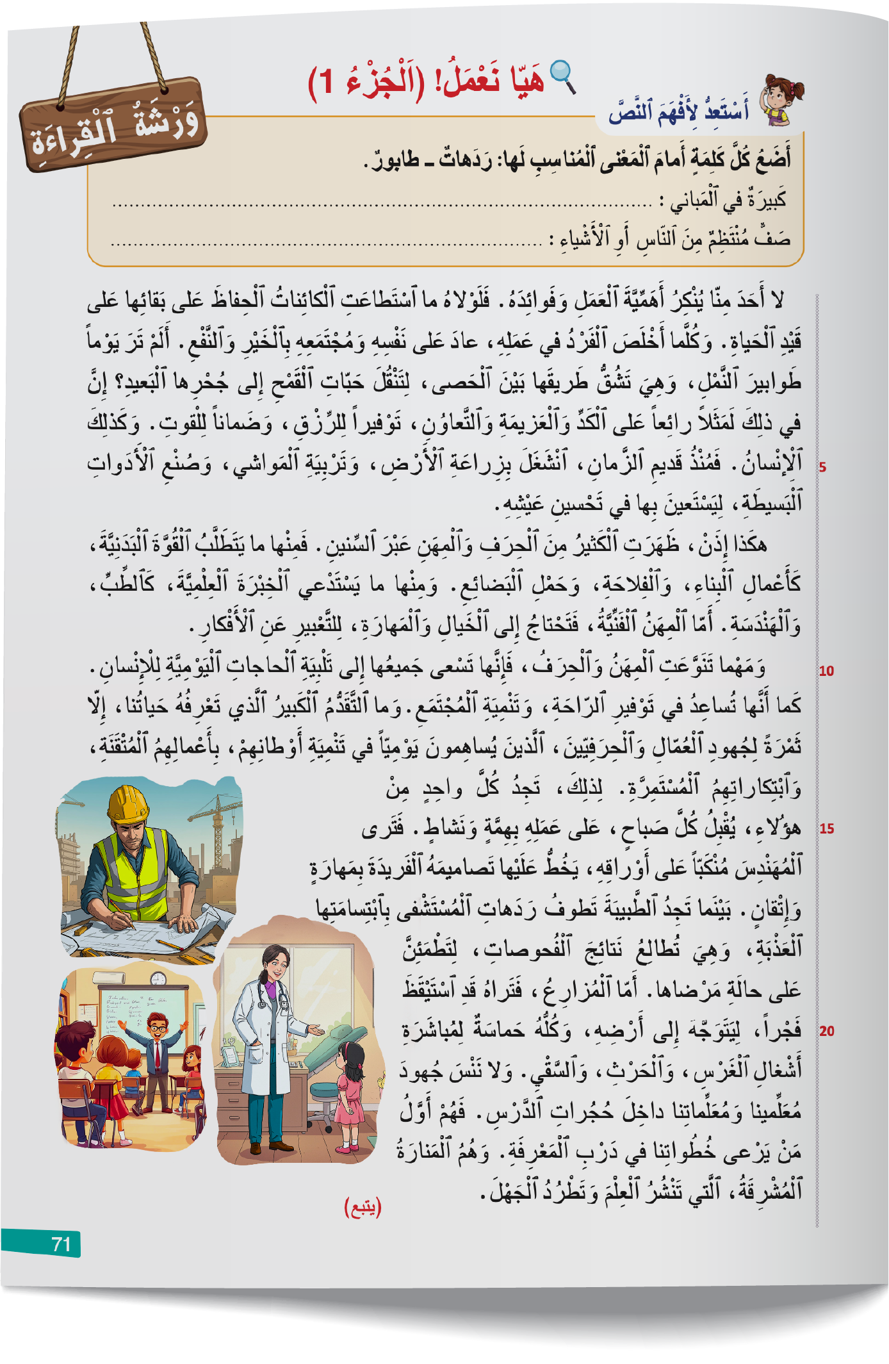
خلال حصة اليوم ستتعلمون كيف تصوغون الفكرة الرئيسية لفقرة.
اختــتام الحــصة
إمــــــــلاء
قـــــــراءة
افتتاح الحصة

Slide 21
خذوا النص ص 71. نبدأ أولا بتذكر معاني المفردات. ضعوا الكلمة المناسبة أمام كل تعريف.
اختــتام الحــصة
إمــــــــلاء
قـــــــراءة
افتتاح الحصة
ِ

Slide 22

سأعين من يقرأ. تابعوا على كراساتكم. ارفعوا أصابعكم في كل مرة يقرأ كلمة لا تفهمونها لنشرحها.
اختــتام الحــصة
إمــــــــلاء
قـــــــراءة
افتتاح الحصة

Slide 23
نمر على تعلم تحديد الفكرة الرئيسة لفقرة.
اختــتام الحــصة
إمــــــــلاء
قـــــــراءة
افتتاح الحصة
تَحْديدُ ٱلْفِكْرَةِ ٱلرَّئيسَةِ لِفِقْرَةٍ

Slide 24
نتعرف أولا المقصود بالفكرة الرئيسة.
اختــتام الحــصة
إمــــــــلاء
قـــــــراءة
افتتاح الحصة
اَلْفِكْرَةِ ٱلرَّئيسَةُ لِفِقْرَةٍ هِيَ جُمْلَةٌ تُلَخِّصُ ٱلْمَعْنى ٱلْأَساسِيَّ لِلْفِقْرَةِ.
اَلْفِكْرَةُ ٱلرَّئيسَةُ لا تَتَضَمَّنُ ٱلتَّفاصيلَ لكِنَّها تَشْمَلُها.

Slide 25
هذا مثال. انتبهوا. من يقرأ الفقرة أمامكم.( تلميذان)
اختــتام الحــصة
إمــــــــلاء
قـــــــراءة
افتتاح الحصة
قَبْلَ ٱلْعيدِ بِيَوْمَيْنِ، ذَهَبْتُ رُفْقَةَ أَبي إِلى مَحَلٍّ لِلْمَلابِسِ. اِخْتَرْتُ سِرْوالًا أَنيقاً وَقَميصاً جَميلاً وَدَرّاعَةً زاهِيَةَ ٱلْأَلْوانِ. أَمّا أَبي فَٱشْتَرى جِلْباباً تَقْليدِيّاً وَبَلْغَةً وَقُبَّعَةً بَيْضاءَ، فَبَدا في غايَةِ ٱلْأَناقَةِ.

Slide 26
ما رقم الجملة التي تلخص المعنى الأساسي للفقرة أمامكم. (دقيقة للتفكير)
اختــتام الحــصة
إمــــــــلاء
قـــــــراءة
افتتاح الحصة
قَبْلَ ٱلْعيدِ بِيَوْمَيْنِ، ذَهَبْتُ رُفْقَةَ أَبي إِلى مَحَلٍّ لِلْمَلابِسِ. اِخْتَرْتُ سِرْوالًا أَنيقاً وَقَميصاً جَميلاً وَدَرّاعَةً زاهِيَةَ ٱلْأَلْوانِ. أَمّا أَبي فَٱشْتَرى جِلْباباً تَقْليدِيّاً وَبَلْغَةً وَقُبَّعَةً بَيْضاءَ، فَبَدا في غايَةِ ٱلْأَناقَةِ.
اِشْتَرى ٱلِابْنُ وَأَبوهُ مَلَابِسَ ٱلْعِيدِ.
اِشْتَرى ٱلِابْنُ سِرْوالاً أَنيقاً.
أَلْوانُ ٱلدَّرّاعَةِ زاهِيَةٌ.
اِشْتَرى ٱلْأَبُ قُبَّعَةً بَيْضاءَ.

Slide 27
الجواب هو الجملة رقم 2. الجمل 1-3-4 تقدم تفاصيل فقط وليس المعنى الأساسي للفقرة.
اختــتام الحــصة
إمــــــــلاء
قـــــــراءة
افتتاح الحصة
قَبْلَ ٱلْعيدِ بِيَوْمَيْنِ، ذَهَبْتُ رُفْقَةَ أَبي إِلى مَحَلٍّ لِلْمَلابِسِ. اِخْتَرْتُ سِرْوالًا أَنيقاً وَقَميصاً جَميلاً وَدَرّاعَةً زاهِيَةَ ٱلْأَلْوانِ. أَمّا أَبي فَٱشْتَرى جِلْباباً تَقْليدِيّاً وَبَلْغَةً وَقُبَّعَةً بَيْضاءَ، فَبَدا في غايَةِ ٱلْأَناقَةِ.
اِشْتَرى ٱلِابْنُ وَأَبوهُ مَلَابِسَ ٱلْعِيدِ.
اِشْتَرى ٱلِابْنُ سِرْوالاً أَنيقاً.
أَلْوانُ ٱلدَّرّاعَةِ زاهِيَةٌ.
اِشْتَرى ٱلْأَبُ قُبَّعَةً بَيْضاءَ.

Slide 28
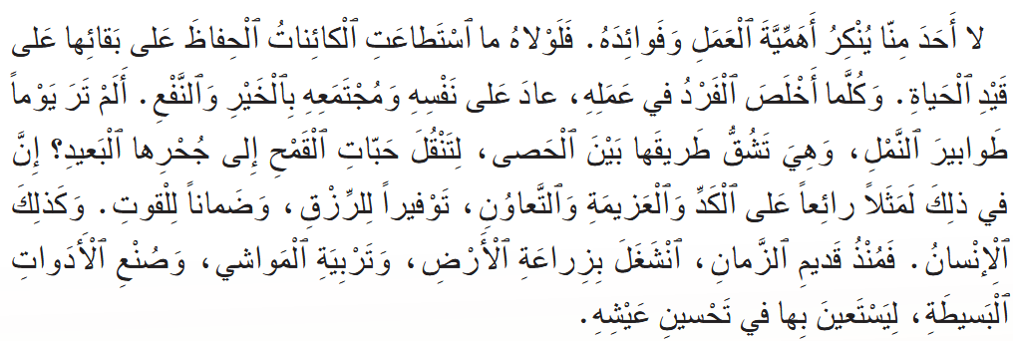
الآن. تابعوا كيف سأحدد الفكرة الرئيسة للفقرة التالية.
اختــتام الحــصة
إمــــــــلاء
قـــــــراءة
افتتاح الحصة

Slide 29
أولا أقرأ الفقرة جيدا ثم أسأل: عمن/ عما تتحدث الْفِقْرَةِ؟ -أنصتوا سأقرأ الفقرة.
اختــتام الحــصة
إمــــــــلاء
قـــــــراءة
افتتاح الحصة

Slide 30
أفهم أن الفقرة تتحدث عن فوائد العمل.
اختــتام الحــصة
إمــــــــلاء
قـــــــراءة
افتتاح الحصة
تَتَحَدَّثُ ٱلْفِقْرَةُ عَنْ فَوائِدِ ٱلْعَمَلِ.

Slide 31
ثانيا: أبحث عن كلمات مفاتيح في الفقرة.
اختــتام الحــصة
إمــــــــلاء
قـــــــراءة
افتتاح الحصة
تَتَحَدَّثُ ٱلْفِقْرَةُ عَنْ فَوائِدِ ٱلْعَمَلِ.

Slide 32
ثانيا: أبحث عن كلمات مفاتيح في الفقرة.
اختــتام الحــصة
إمــــــــلاء
قـــــــراءة
افتتاح الحصة

Slide 33
إذاً توجد ثلاث كلمات مفاتيح هما: العمل من جهة، والفوائد والحياة من جهة أخرى.
اختــتام الحــصة
إمــــــــلاء
قـــــــراءة
افتتاح الحصة
اَلْعَمَلُ
اَلْحَياةُ
اَلْفَوائِدُ

Slide 34
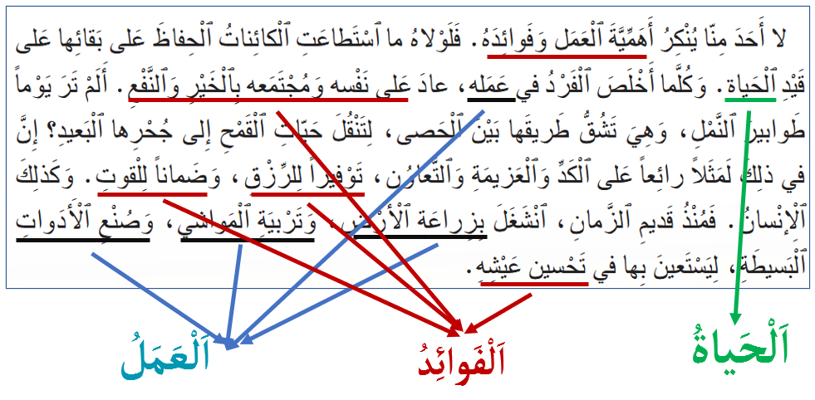
ثالثا: أصوغ الفكرة في جملة تلخص معنى الفقرة باستعمال الكلمات المفاتيح.
اختــتام الحــصة
إمــــــــلاء
قـــــــراءة
افتتاح الحصة
اَلْفِكْرَةُ الرَّئيسَةُ لِلْفِقْرَةِ:
فَوائِدُ ٱلْعَمَلِ كَثيرَةٌ في حَياةِ ٱلْإِنْسانِ.
....................................................................................................................................................................................................................................

Slide 35
هكذا أكون قد صغت الفكرة التي تلخص المعنى الأساسي للفقرة.
اختــتام الحــصة
إمــــــــلاء
قـــــــراءة
افتتاح الحصة
اَلْفِكْرَةُ الرَّئيسَةُ لِلْفِقْرَةِ:
فَوائِدُ ٱلْعَمَلِ كَثيرَةٌ في حَياةِ ٱلْإِنْسانِ.

Slide 36

نتذكر الخطوات التي ساعدتني على تحديد الفكرة الرئيسة للفقرة.
اختــتام الحــصة
إمــــــــلاء
قـــــــراءة
افتتاح الحصة

Slide 37
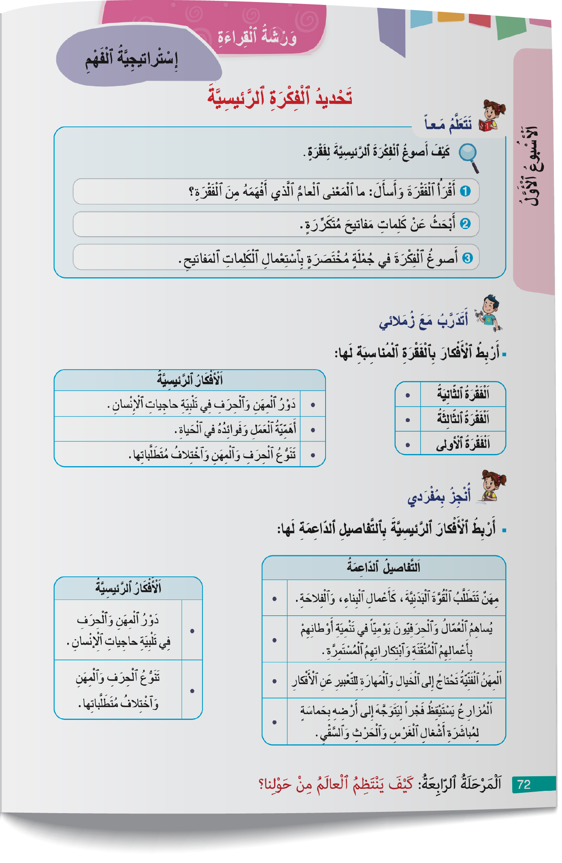
خذوا كراساتكم ص 72. من يقرأ تعليمة التمرين "أتدرب مع زملائي"؟ ما المطلوب؟
اختــتام الحــصة
إمــــــــلاء
قـــــــراءة
افتتاح الحصة

Slide 38

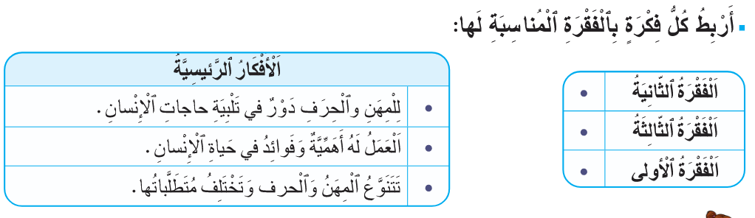
أنجزوا بشكل فردي. في كل مرة عودوا إلى النص لقراءة الفقرة وتحديد الجواب. (5 دقائق)
اختــتام الحــصة
إمــــــــلاء
قـــــــراءة
افتتاح الحصة

Slide 39

في ثنائيات وضح لزميلك كيف حددت الفكرة الرئيسة لكل فقرة. دقيقة
اختــتام الحــصة
إمــــــــلاء
قـــــــراءة
افتتاح الحصة

Slide 40
انتهى الوقت. نصحح. من يقرأ الفكرة الأولى؟ أين وردت؟ هل تتفقون؟
اختــتام الحــصة
إمــــــــلاء
قـــــــراءة
افتتاح الحصة

Slide 41
انتبهوا للتصحيح.
اختــتام الحــصة
إمــــــــلاء
قـــــــراءة
افتتاح الحصة

Slide 42
نمر إلى التمرين "أنجز بمفردي". من يقرأ التعليمة؟ من يوضح المطلوب؟
اختــتام الحــصة
إمــــــــلاء
قـــــــراءة
افتتاح الحصة

Slide 43
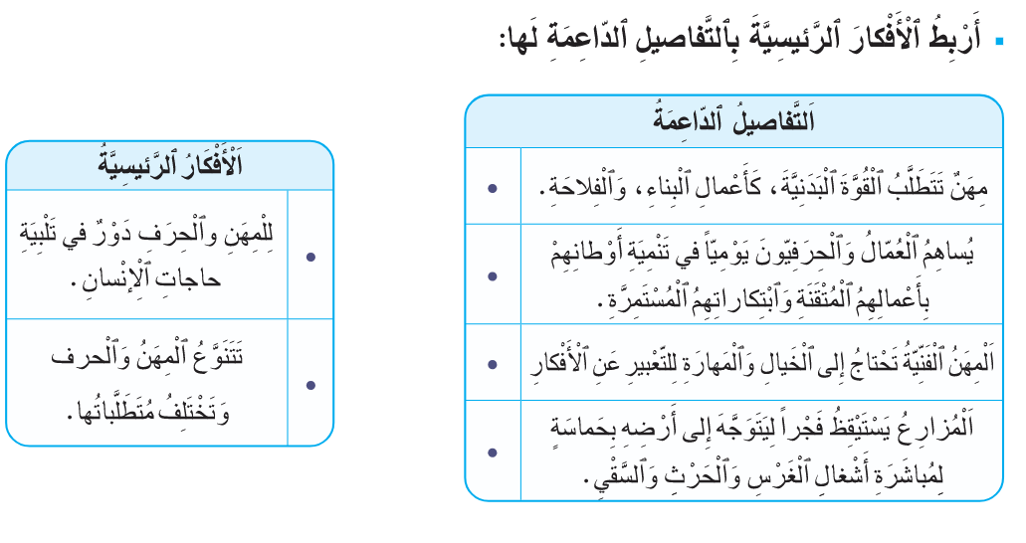
أنجزوا بشكل فردي.
اختــتام الحــصة
إمــــــــلاء
قـــــــراءة
افتتاح الحصة

Slide 44
نصحح. من يقرأ التفصيل الأول؟ ما الفكرة التي يدعمها؟ هل تتفقون؟ ...
اختــتام الحــصة
إمــــــــلاء
قـــــــراءة
افتتاح الحصة

Slide 45
انتبهوا للتصحيح.
اختــتام الحــصة
إمــــــــلاء
قـــــــراءة
افتتاح الحصة

Slide 46

فسحة قصيرة

Slide 47
ننشد قصيدة "الحفلة" جماعة.
فسحة تربوية
اَلْحَفْلَةُ

Slide 48
إملاء
01 - إملاء
الألف اللينة آخر الكلمات

Slide 49
خلال درس الإملاء اليوم ستتعلمون كيف ترسمون الألف آخر الكلمات.
اختــتام الحــصة
إمــــــــلاء
قـــــــراءة
افتتاح الحصة
سَقى
هذا
عَصا
مَبْنــى
إِلــى

Slide 50
من يقرأ هذه الكلمات التالية؟ ما الحرف المشترك بينها؟ أَيْنَ وَرَدَ؟
اختــتام الحــصة
إمــــــــلاء
قـــــــراءة
افتتاح الحصة
سَقى
هذا
عَصا
مَبْنــى
إِلــى

Slide 51
تنتهي الكلمات بألف.
اختــتام الحــصة
إمــــــــلاء
قـــــــراءة
افتتاح الحصة
سَقى
مَبْنــى
إِلــى
هذ ا
عَصا
تَنْتَهي هذِهِ الْكَلِماتُ بِأَلِفٍ لَيِّنَةٍ.

Slide 52
الألف اللينة ألف ليس عليها حركة محددة.
اختــتام الحــصة
إمــــــــلاء
قـــــــراءة
افتتاح الحصة
سَقى
مَبْنــى
إِلــى
هذ ا
عَصا
اَلْأَلِفُ ٱللَّيِّنَةُ أَلِفٌ لَيْسَ عَلْيها حَرَكَةٌ وَتُكْتَبُ مَمْدودَةً (ا) أَوْ مَقْصورَةً (ى).

Slide 53
نمر على تعلم كيف نرسم الألف اللينة آخر الكلمات بشكل صحيح. مستعدون؟
اختــتام الحــصة
إمــــــــلاء
قـــــــراءة
افتتاح الحصة
اَلْأَلِفُ ٱللَّيِّنَةُ آخِرَ ٱلْكَلِماتِ

Slide 54
تابعوا كيف سأحدد رسم الألف آخر الفعلين التاليين.
اختــتام الحــصة
إمــــــــلاء
قـــــــراءة
افتتاح الحصة
مَشـ....
دَعــ....

Slide 55
أقرأ الفعلين. ثم أحولهما كما يلي.
اختــتام الحــصة
إمــــــــلاء
قـــــــراءة
افتتاح الحصة
يَمْشي
مَشـ....
يَدْعــو
دَعــ....

Slide 56
إذا ظهر الياء أثناء التحويل، أرسم الألف مقصورة، وَإذا ظهر الواو أرسم الألف ممدودة.
اختــتام الحــصة
إمــــــــلاء
قـــــــراءة
افتتاح الحصة
يَمْشي
مَشـ
ى
يَدْعــو
ـا
دَعــ

Slide 57
لرسم الألف في آخر الحروف، أتذكر ما يلي
اختــتام الحــصة
إمــــــــلاء
قـــــــراءة
افتتاح الحصة
- أَتَذَكَّرُ أَنَّ الْحُروفَ الْأَرْبَعَةَ (إِلى – عَلى – بَلى – حَتّى) تَنْتَهي بِأَلِفٍ مَقْصورَةٍ (ى).
- باقي الْحُروفِ تَنْتَهي بِأَلِفٍ مَمْدودَةٍ (ا):
ما – لا – إِلّا – لَوْلا – إِمّا – يا - ...

Slide 58
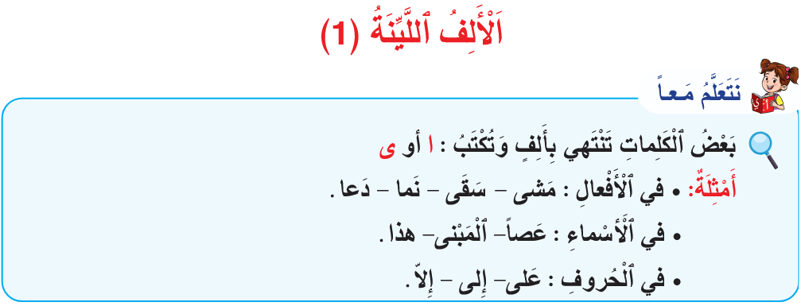
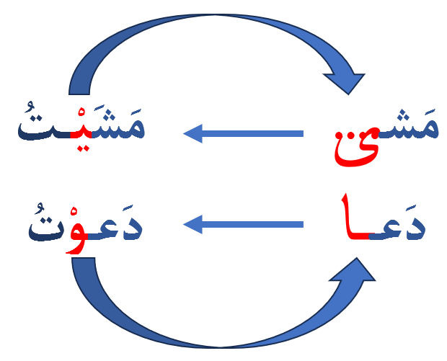
نتذكر جماعة.
اختــتام الحــصة
إمــــــــلاء
قـــــــراءة
افتتاح الحصة

Slide 59
جَماعيا نعمل على مثال آخر. من يوضح كيف نحدد نوع الألف في الفعل (هَد...)؟
اختــتام الحــصة
إمــــــــلاء
قـــــــراءة
افتتاح الحصة
يَهْدي
هَد...

Slide 60

نعم، نحوله. ظهرت الياء عند التحويل. نرسم الالف مقصورة.
اختــتام الحــصة
إمــــــــلاء
قـــــــراءة
افتتاح الحصة
يَهْدي
هَد
ى
اَلْياءُ

Slide 61
من يكمل القاعدة التالية.
اختــتام الحــصة
إمــــــــلاء
قـــــــراءة
افتتاح الحصة
- اَلْحُروفُ ٱلْأَرْبَعَةُ ٱلَّتي تَنْتَهي بِأَلِفٍ مَقْصورَةٍ (ى) هِيَ: ............................................................................
- باقي ٱلْحُروفِ تَنْتَهي بِأَلِفٍ .............. (ا) مِثْلَ: ..........

Slide 62
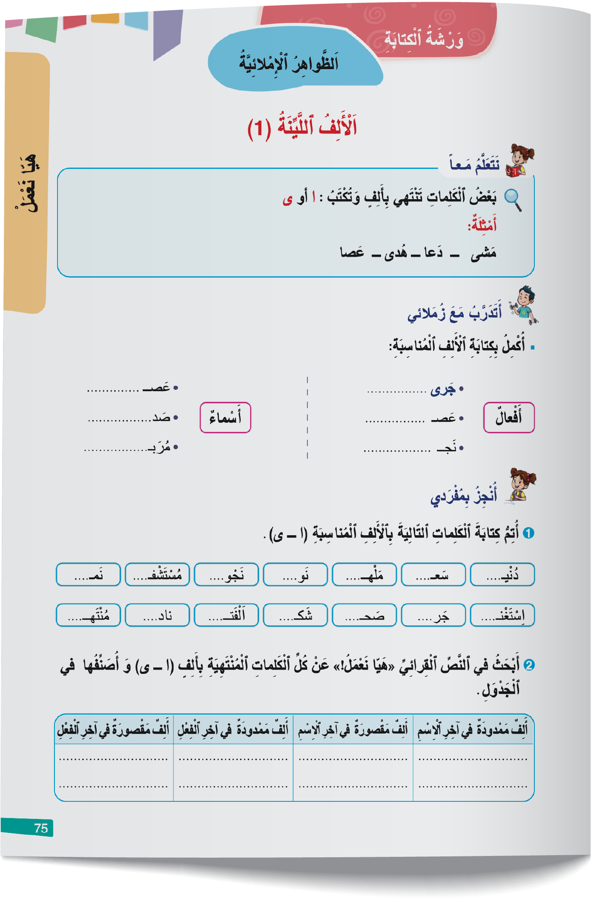
خذوا كراساتكم على الصفحة 75. من يقرأ تعليمة النشاط "أنجز مع زملائي"؟ -ما المطلوب منكم؟
اختــتام الحــصة
إمــــــــلاء
قـــــــراءة
افتتاح الحصة
مُرَبّــ...

Slide 63
أنجزوا بشكل فردي. أمامكم دقيقتان.
اختــتام الحــصة
إمــــــــلاء
قـــــــراءة
افتتاح الحصة

Slide 64
في ثنائيات وضح لزميلك كيف توصلت إلى الأجوبة. دقيقة واحدة
تدوين الكلمات على السبورة استعدادا للتصحيح.
اختــتام الحــصة
إمــــــــلاء
قـــــــراءة
افتتاح الحصة

Slide 65
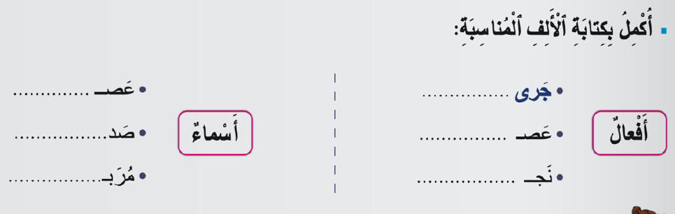
نصحح على السبورة. سأعين من يمر إلى السبورة لرسم الألف؟ -هل أنتم متفقون؟
اختــتام الحــصة
إمــــــــلاء
قـــــــراءة
افتتاح الحصة
ــا
(يَجْري)
ى
(يَعْصـى)
ـى
ـى
(يَنْجو)
ــا

Slide 66
نمر إلى التعليمة 1 ضمن "أنجز بمفردي". من يقرأ التعليمة؟ - ماذا طلب منكم؟
اختــتام الحــصة
إمــــــــلاء
قـــــــراءة
افتتاح الحصة

Slide 67
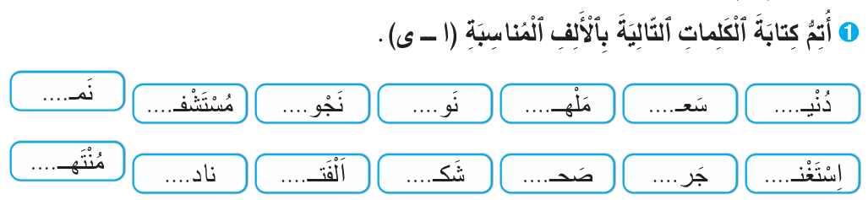
أنجزوا فرديا. تذكروا قاعدة كتابة الألف اللينة في آخر الكلمات .
يتنقل الأستاذ ويصحح كتابيا.
اختــتام الحــصة
إمــــــــلاء
قـــــــراءة
افتتاح الحصة

Slide 68
اختــتام الحــصة
اختــتام الحــصة
إمــــــــلاء
قـــــــراءة
افتتاح الحصة
ماذا تعلمت اليوم؟

Slide 69
ضعوا علامة أمام النشاط.
اختــتام الحــصة
إملاء
قراءة
افتتاح الحصة

Slide 70

انتبهوا، سأسألكم وأنتم تجيبون.
اختــتام الحــصة
قراءة
استـماع وتحدث
افتتاح الحصة
كَيْفَ أُحَدِّدُ الْفِكْرَةَ الرَّئيسَةَ لِفِقْرَةٍ؟
كَيْفَ نُحَدِّدُ نوعَ الْأَلِفِ في الفِعْلِ (سَقـ.... يَسْقي)؟

Slide 71


Slide 72
بناء على إنجازات المتعلمين خلال الممارسة المستقلة
ما تقديرك لنسبة التحكم في هدف الدرس؟
تسجل النسبة على صفحة اليوم من مذكرة الأستاذ.

